Slide 1
المشاريع والمهام الأدائية مادة التقنية الرقمية 1-2
معلمة المادة : أبرار آل هنيدي

Slide 2
طالبتي المبدعة هنا المهمة الأدائية والمشاريع
10 درجات
10 درجات
المهمة الأدائية
المشروع الجماعي
25 درجة
المشروع الفردي

Slide 3
المهمة الأدائية (تصميم صور)
6 | 5 | 4 | 3 | 2 | 1
حفظ العمل في ملف PDF مع ملاحظة وصع الصور قبل وبعد المج والتعديل | إضافة تأثيرات على الصورة | ادراج نص (عبارة على الصورة) مع اسمك | دمج الصور | اختيار صورتان أو ثلاث صور للتصميم | اختيار برنامج تصميم الصور (ذكر اسم البرنامج + صورة البرنامج)
درجتان | درجة | درجتان | درجتان | درجة | درجتان

Slide 4
مثال توضيحي إلى المهمة الأدائية (قبل)

Slide 5
مثال توضيحي إلى المهمة الأدائية (بعد)

Slide 6
روابط تسليم المهمة الأدائية حسب الشعب
شعبة 204
شعبة 201
شعبة 202
شعبة 205
شعبة 207
شعبة 206
شعبة 203

Slide 7
المشروع الجماعي (اختاري أحد المواضيع التالية)
04
الواقع الافتراضي و
الواقع المعزز
03
تأثير التقنية على البيئة
01
انترنت الأشياء
الذكاء الاصطناعي
02

Slide 8
العناصر المطلوبة في المشروع الجماعي مع توزيع الدرجات
01
02
03
04
05
تعريف عن موضوع البحث في نقاط مختصرة
فيديو يدعم البحث
مسابقة معلومات
عن موضوع البحث
صور تدعم البحث
رأيكِ في موضوع
البحث
درجتان
درجتان
درجتان
درجتان
درجتان

Slide 9
رابط تسليم المشروع الجماعي
اضغط هنا

Slide 10
المشروع الفردي (اختيار فكرة مشروع )
اختيار فكرة برنامج يخدم مادة من المواد التي تدرسينها
فكرة متجر إلكتروني
(متجر ورد – متجر شوكولاتة – متجر كوفي – متجر ملابس)
اختيار فكرة برنامج يخدم المدرسة كحساب مساحة مثلث أو مربع أو حساب مجموع درجات

Slide 11
المشروع الفردي (عناصر المشروع )
درجتان
فكرة المشروع
عناصر متطلبات الفكرة
3 درجات
واجهة البرنامج
10درجات
الأوامر البرمجية
10درجات

Slide 12
مثال توضيحي إلى المشروع الفردي

Slide 13
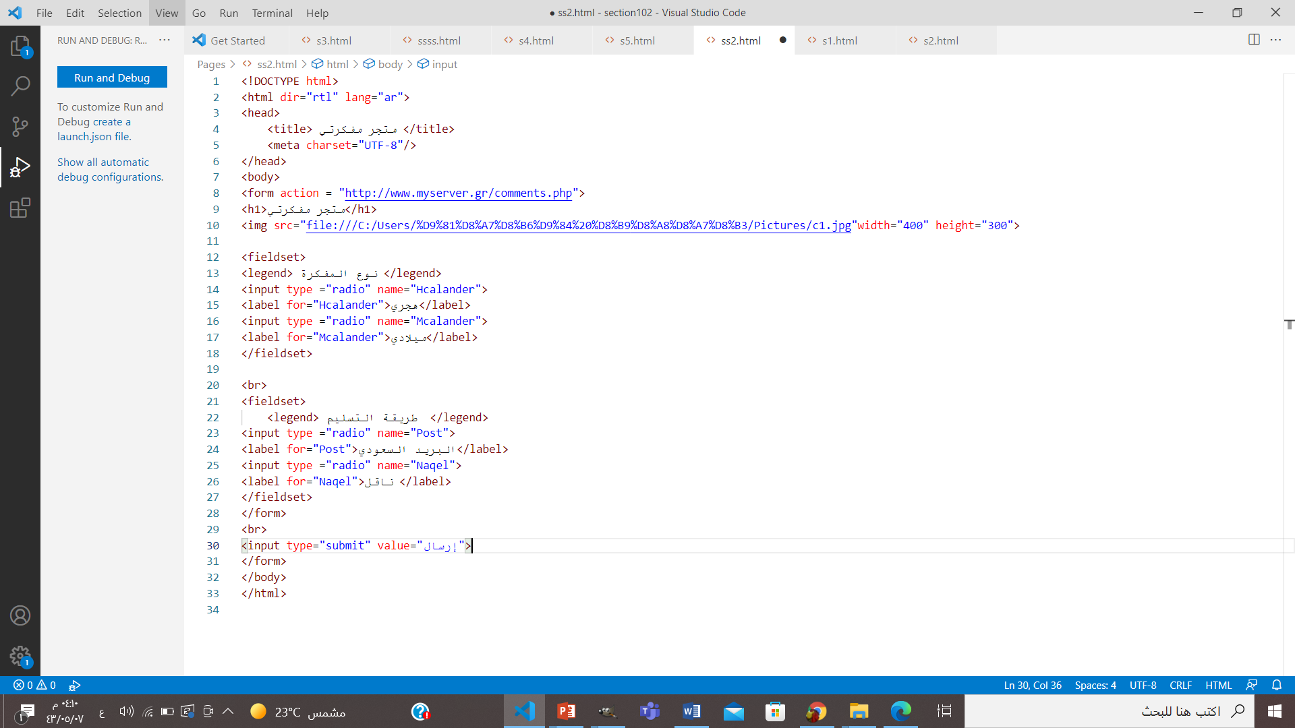
مثال توضيحي إلى المشروع الفردي

Slide 14
روابط تسليم المشروع الفردي حسب الشعب
شعبة 204
شعبة 201
شعبة 202
شعبة 205
شعبة 207
شعبة 206
شعبة 203

Slide 15
تواريخ تهمكِ
آخر موعد التسليم
16-7-1443هـ
المشروع الفردي
1-6-1443هـ
المهمة الأدائية
1-7-1443هـ
المشروع الجماعي

